Slide 1
Экологическая миграция
и вызовы современности

Slide 2
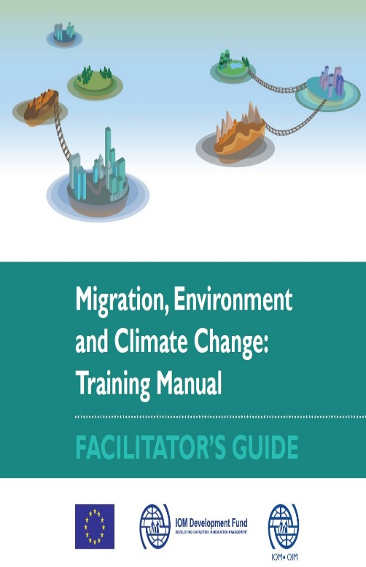
Миграция, окружающая среда и изменение климата: Учебное пособие (для координаторов)
углубленный обзор концепций миграции и окружающей среды, мобильности и катастроф и постепенного наступления события, сведения, юридические вопросы, региональные перспективы, а также шаг за шагом "дорожной карты" по политике интеграции мигранта, в том числе стратегий адаптации к изменению климата. В методичке был разработан в процессе сотрудничества с партнерами MECLEP, экспертов и представителей директивных органов и был опробован в семи странах до своего выхода.

Slide 3
экологическая миграция
С 1970-х годов все чаще раздавались голоса в пользу оказания гуманитарной помощи жертвам стихийных бедствий и антропогенных катастроф, а в качестве причины миграций называлась неблагоприятная экологическая обстановка. Появились термины «экологический мигрант», «экологическая миграция». Но они до сих пор еще не устоялись, являются дискуссионными, в международных документах упоминаются вскользь, либо даются определения, не исчерпывающие всей сложности и многообразия вопроса.

Slide 4
экологическая миграция
Считается, что термин «экологическая миграция» был введен в оборот американским экологом У. Вогтом в 1948 году.
Популяризовано в 1976 г. JI. Брауном.
В 1985 г., после разработки проблемы экологических беженцев на уровне ООН это понятие стало общеупотребительным как на научном, так и на политическом уровнях.

Slide 5
Понятие «экологическая миграция»
Формирование понятия шло параллельно с концептуализацией охраны окружающей среды, и в активный дискурс оно вошло после Стокгольмской конференции по окружающей среде и развитию (1972 год).

Slide 6
Понятие «экологическая миграция»
Следующим этапом стала конференция по окружающей среде и развитию в Рио-де-Жанейро, состоявшаяся двадцать лет спустя (1992 год), где были названы потенциальные причины экологической миграции, и впервые были сформулированы цели устойчивого развития. Ряд целей непосредственно относится к безопасности человека и экологии, в том числе доступ к чистой воде и санитарии, недорогостоящая и чистая энергия, борьба с изменением климата, сохранение морских экосистем, сохранение экосистем суши и другие.

Slide 7
экологическая миграция
В докладе Глобальной комиссии по международной миграции 2006 года к экологическим мигрантам отнесены «люди, которые были вынуждены переселяться вследствие экологических катастроф».
Одно из разработанных Международной организацией по миграции (МОМ) определение гласит: «экологическими мигрантами являются лица или группы лиц, которые по серьезным причинам внезапного или постепенного изменения окружающей среды, негативно сказывающегося на их жизнедеятельности или условиях жизни, вынуждены покинуть свое обычное место жительства или по своему желанию покидают его на определенное или неопределенное время и мигрируют в пределах свой страны или за ее пределы»

Slide 8
экологическая миграция
Первая международная конференция, посвященная миграции, вызванной состоянием окружающей среды, состоялась в Бонне (Германия) 11 октября 2008 года. Участники предложили следующее определение «внешних экологических трудовых мигрантов».
Это – «лица, которые вынуждены покинуть место своего постоянного проживания в какой-либо стране и пересекают ее границу вследствие резкого ухудшения состояния окружающей среды или экологических катастроф в целях поиска работы».
Был поставлен вопрос об их защите либо за счет расширения действия Конвенции 1951 года о правовом статусе беженца, либо за счет разработки новой специальной конвенции о защите экологических мигрантов.

Slide 9
Экологическая миграция
концептуально оформившись значительно позже, чем беженская проблема, приобретая все более масштабный и необратимый характер, нуждается в международно-правовом регулировании. Понятия «экологический мигрант» и «беженец» сближает критерий «угрозы жизни и здоровью» и «обоснованные опасения стать жертвой преследований» соответственно, и, как правило, отсутствие защиты со стороны страны происхождения. Причем, если претендент на получение статуса беженца должен доказать наличие реальной угрозы, то признаки экологического мигранта относительно размыты.
Разводит эти понятия критерий гражданства, поскольку беженец – это всегда иностранец или лицо без гражданства, а экологическим мигрантом может быть и лицо, перемещенное внутри страны.

Slide 10
Численность экомигрантов
От наполнения понятия «экологический мигрант» зависят подсчеты численности этой категории населения. В конце 1980-х годов ученые называли цифру в 10 млн экологических мигрантов, которая позже была увеличена до 25 млн. На конференции по окружающей среде и развитию в Рио-де-Жанейро 1992 года приводились данные о превышении численности экологических мигрантов над количеством «классических», конвенционных, беженцев.

Slide 11
Рост численности экомигрантов: причины
К 2050 году прогнозируют увеличение экомигрантов до 200 млн. Ни у кого не вызывает сомнений положительная динамика этой тенденции. Основания для такого прогноза серьезные: примерно 44% мирового населения живет в пределах 150 км от береговой линии, и в случае подъема уровня моря всего на 10 см затопленной окажется большая часть Бангладеш и полностью уйдут под воду многие островные государства Азиатско-Тихоокеанского региона. Бывший генеральный директор МОМ У.Л. Свинг говорил о 75 млн человек, которые находятся под угрозой вынужденной миграции, так как живут всего лишь на один метр выше уровня моря. Во всем мире будет расти число тех, кто вынужден покинуть свои дома из-за истощения почвы, засух и разрушительных стихийных бедствий. Темпы современного опустынивания — 5-7 млн га в год. Если его не остановить, то, по прогнозам ООН, к концу тысячелетия планета утратит до 1/3 земель, которыми люди располагали еще в 1970-х годах.

Slide 12
Природные катаклизмы и образование
Изменение климата и природные катаклизмы оказывают сильное влияние на системы и результаты образования. Увеличивающая частота природных катаклизмов и экстремальные погодные условия увеличивают уязвимость в странах с низким доходом, и подобные события прямо или косвенно влияют на системы образования и его результаты. Природные катаклизмы постоянно срывают процесс обучения, разрушая или уничтожая помещения учебных заведений, угрожают физической безопасности членов общин и их психологическому здоровью. Например, землетрясение в Непале в 2015 году разрушило инфраструктуру учебных заведений —в 11 наиболее пострадавших районах 34 500 из 55 000 школьных помещений были признаны опасными для использования, что нарушило процесс обучения более одного миллиона детей.
http://unesdoc.unesco.org/images/0024/002457/245752R.pdf

Slide 13
Природные катаклизмы и образование
Природные катаклизмы являются основной причиной внутренней и международной миграции в мире и оказывают воздействие как на школьную систему страны, которую покидают, так и страны, которая принимает мигрантов, ввиду изменения количества юных иммигрантов. В 2015 г. 19,2 миллионов людей по всему миру были вынуждены изменить место жительства внутри своих стран из-за природных катаклизмов, это в два раза больше количества беженцев в результате конфликтов и насилия.

Slide 14
изменение климата
повышает температуру и уровень моря, вызывая снижение сельскохозяйственной продуктивности, оказывая серьезное влияние на здоровье детей и снижая результаты обучения. Бангладеш — одна из самых бедных, самых густонаселенных и самых подверженных наводнениям стран в мире.

Slide 15
Бангладеш: угроза миграции населения
Эксперты по проблемам климата прогнозируют, что к 2050 году для 27 миллионов населения страны будет существовать опасность миграции из-за подъема уровня моря. С увеличением частоты наводнений все большее количество экологических мигрантов покидают сельскую местность и становятся обитателями трущоб в Дакке — густонаселенной столице страны. Не удивительно, что школьная система часто подвергается испытаниям из-за проблем с окружающей средой. Например, из-за урагана «Сидр» в 2007 году 849 школ в 12 районах было разрушено, поэтому 140 000 учеников не могли ходить в школу. Программа Solar-Powered Floating Schools (Плавающая школа на солнечной энергии), разработанная НПО Shidhulai Swanirvar Sangstha,— пример решения проблемы образования, учитывающего местные особенности и разработанного для адаптации к суровым погодным условиям. «Плавающие школы» (лодки) помогают в течение всего года обеспечить образование и необходимые для этого ресурсы. Они собирают школьников в округе, а уроки проводятся в месте швартования.

